Slide 1
乒乓專案管理
學生 : 0552019 吳明洋
0552031 林哲宇
0552034 陳維謙
0552015 陳韋綸
指導老師 : 陳朝列 教授

Slide 2
功能需求
板子能以最快的方式到達定點
擊球後回到中心點
預測對手擊球角度
找出對手最難擊球的地點 例如對角線
FPS>35
使用KNN

Slide 3
效能限制
使用B504的電腦
Windows7以上電腦
Python3.7以上
Visual Studio Code

Slide 4
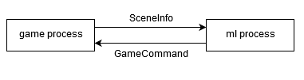
分析(功能模組)
訓練模型程式 :
利用機器學習訓練出一個有效的模型
執行模型程式
提供預測
模型
訓練模型
比賽對打
修正模型
依據對打結果修正模型

Slide 5
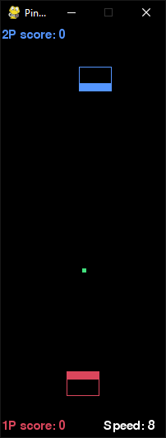
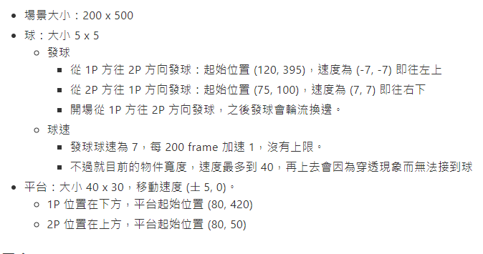
分析(物件參數)

Slide 6
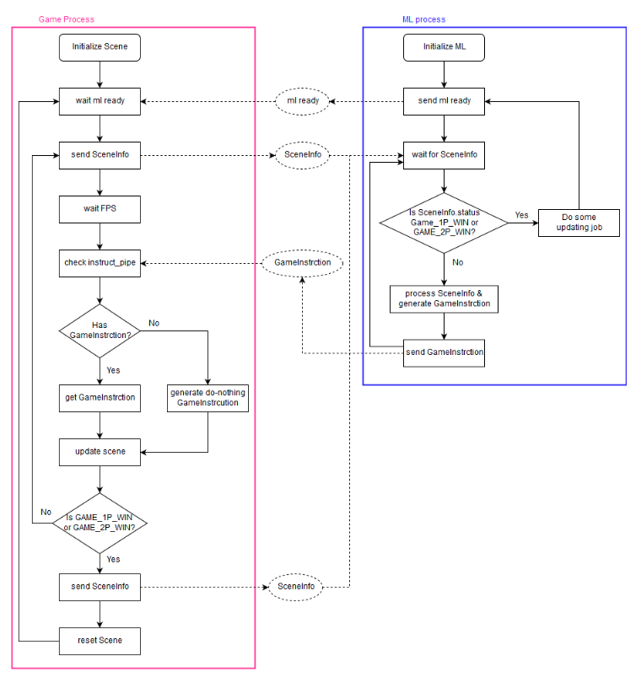
分析(遊戲流程圖)

Slide 7
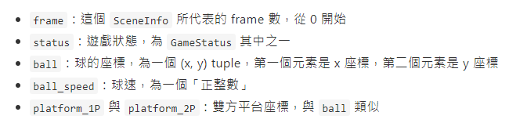
分析(場景訊息)

Slide 8
分析(實現方法)
訓練方法
目前選用KNN演算法來作訓練
訓練資料來源
利用rule-base 提供大量的有效樣本，並根據需求做調整

Slide 9
分析(rule-base)
根據1P或2P決定不同的rule-base
以1p為例，在球下降時計算對手擊球點並預計球落點
推估平板哪個擊球點擊球出去的球距離對手上個擊球點最遠
擊球完後回到中心點

Slide 10
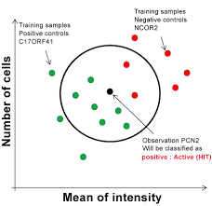
分析(KNN)
在K近鄰分類算法中，對於預測的新樣本數據，將其與訓練樣本一一進行比較，找到最為相似的K個訓練樣本，並以這K個訓練樣本中出現最多的分類標籤作為最終新樣本數據的預測標籤。

Slide 11
分析(break down)
自動打乒乓球
產生預測KNN模型
測試預測KNN模型
產生KNN
訓練資料
訓練KNN
預測模型
執行預測KNN模型
執行
測試程式

